Slide 1

CHAPTER
02
시작하기 전에: 신경망의 수학적 구성요소

Slide 2
CONTENTS
01 | 신경망과의 첫 만남
02 | 신경망을 위한 데이터 표현
03 | 신경망의 톱니바퀴: 텐서 연산
04 | 신경망의 엔진: 그래디언트 기반 최적화
05 | 첫 번째 예제 다시 살펴보기
06 | 요약

Slide 3
CHAPTER
2.1
신경망과의 첫 만남

Slide 4
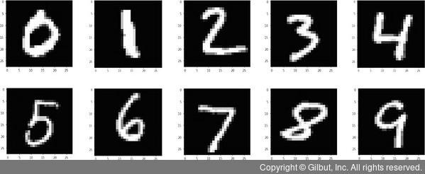
신경망 예제 : 손글씨 숫자 분류
- 케라스 파이썬 라이브러리를 사용하여 신경망 예제에 대해 살펴보자.
- 문제의 목표 : 흑백 손글씨 숫자 이미지(28x28)를 10개의 범주로 분류
- 사용하는 데이터셋 : MNIST
(이는 1980년대 미국 국립표준기술연구소에서 수집한 6만 개의 훈련 이미지와 1만 개의 테스트 이미지로 구성됨)

Slide 5




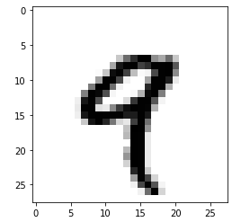

케라스에서 MNIST 데이터셋 적재하기
01
• train_images.shape : (60000, 28, 28)
• len(train_labels) : 60000
• train_labels : array([5, 0, 4, … , 5, 6, 8], dtype=uint8)
• train_images & train_labels : 모델이 학습해야 할 훈련 세트를 구성
• test_images & test_labels : 모델이 테스트 될 테스트 세트
(이미지는 넘파이 배열로 인코딩 & 레이블은 0~9까지의 숫자 배열)
• test_images.shape : (10000, 28, 28)
• len(test_labels) : 10000
• test_labels : array([7, 2, 1, … , 4, 5, 6], dtype=uint8)

Slide 6
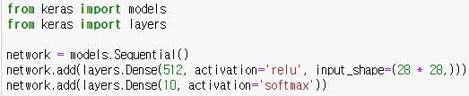
신경망 구조
02
• 신경망의 핵심 구성 요소 : 층 (일종의 데이터 처리 필터)
-> 주어진 문제에 더 의미 있는 표현을 입력된 데이터로부터 추출하는 역할
• 모델은 완전 연결된 신경망 층인 Dense 층 2개가 연속된 형태
• 소프트맥스 층 : 10개의 확률 점수가 들어 있는 배열을 반환하는 역할

Slide 7

컴파일 단계
- 손실 함수(loss function) : 훈련 데이터에서 신경망의 성능을 측정하는 방법으로 네트워크가 옳은 방향으로 학습될 수 있도록 도움
- 옵티마이저(optimizer) : 입력된 데이터와 손실 함수를 기반으로 네트워크를 업데이트하는 매커니즘
- 훈련과 테스트 과정을 모니터링할 지표 : 아래 코드에서는 정확도만 고려
03

Slide 8

이미지 데이터 준비하기
- 기존 이미지는 [0, 255] 사이의 값인 uint8 타입의 (60000, 28, 28) 크기를 가진 배열로 저장되어 있음
- > 이를 0과 1사이의 값을 가지는 float32 타입의 (60000, 28 * 28) 크기인 배열로 바꿈
04

Slide 9
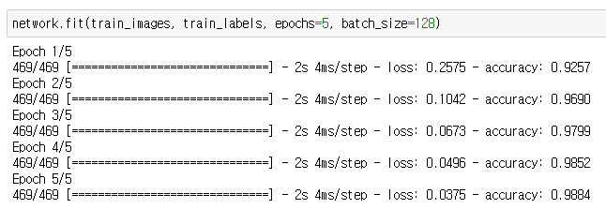



레이블 준비하기
- 레이블 범주형으로 인코딩하기
05
• to_categorical 함수 : 훈련 데이터의 개수가 n이고 클래스의 개수가 k일 때, n크기의 1차원 정수 배열을 (n,k) 크기의 2차원 배열로 변경함
- 예시) to_categorical([0, 2]) : [[1, 0, 0], [0, 0, 1]] 반환
훈련 세트의 정확도보다 낮은 이유 : 과대적합(overfitting) 때문
(머신 러닝 모델이 훈련 데이터보다 새로운 데이터에서 성능이 낮아지는 경향)

Slide 10
CHAPTER
2.2
신경망을 위한 데이터 표현

Slide 11


스칼라 (0D 텐서)
벡터 (1D 텐서)
- 하나의 숫자만 담고 있는 텐서
- numpy : float32나 float64 타입의 숫자가 스칼라 텐서
- 하나의 축을 가지는 텐서
ndim == 0
랭크(텐서의 축 개수) : 0개
ndim == 1
5차원 벡터 & 랭크 5인 텐서

Slide 12
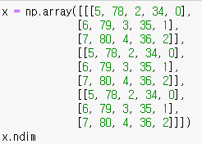

행렬 (2D 텐서)
3D 텐서와 고차원 텐서
- 2개의 축(행과 열)으로 이루어진 텐서
- 행(row) : 첫번째 축에 놓여 있는 원소
- 열(column) : 두번째 축에 놓여 있는 원소
ndim == 2
첫번째 행 : [5, 78, 2, 34, 0]
첫번째 열 : [5, 6, 7]
ndim == 3
* 딥러닝에서는 보통 0D ~ 4D까지의 텐서를 다룸

Slide 13
핵심 속성
- 축의 개수(랭크) : 넘파이 라이브러리 에서는 ndim 속성에 저장
- 크기(shape) : 텐서의 각 축을 따라 얼마나 많은 차원이 있는지를 나타낸 파이썬의 튜플
(앞의 예시에서 본 3D 텐서의 크기는 (3, 3, 5) / 행렬의 크기는 (3, 5) / 벡터의 크기는 (5,) / 스칼라는 () 처럼 표현)
- 데이터 타입 : 텐서에 포함된 데이터 타입 (float32, uint8, float64)
넘파이로 텐서 조작하기
- 슬라이싱 : 배열에 있는 특정 원소들을 선택하는 것
train_images[10:100]
train_images[10:100, : , : ]
train_images[10:100, 0:28, 0:28]
train_images[ : , 14: , 14: ]
train_images[ : , 7:-7 , 7:-7 ]

Slide 14
배치 데이터
텐서의 실제 사례
- 일반적으로 모든 데이터셋의 첫번째 축은 샘플 축이라 부름
- 딥러닝 모델은 한 번에 전체 데이터셋을 처리하지 않음
-> 작은 배치로 나눠서 처리!
- 벡터 데이터 : 2D 텐서
-> (sample, features)
- 시계열 또는 시퀀스 데이터 : 3D 텐서
-> (samples, timesteps, features)
- 이미지 데이터 : 4D 텐서
-> (samples, height, width, channels) 또는 (samples, channels, height, width)
- 동영상 데이터 : 5D 텐서
-> (samples, frames, height, width, channels) 또는
(samples, frames, channels, height, width)
< n번째 배치 >
batch = train_images[128 * n : 128 * (n+1)

Slide 15
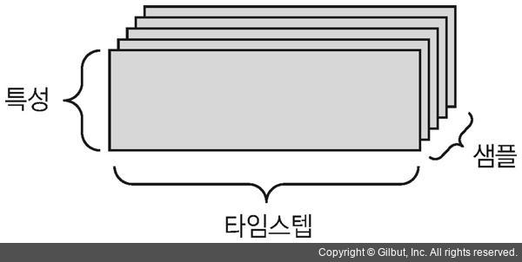
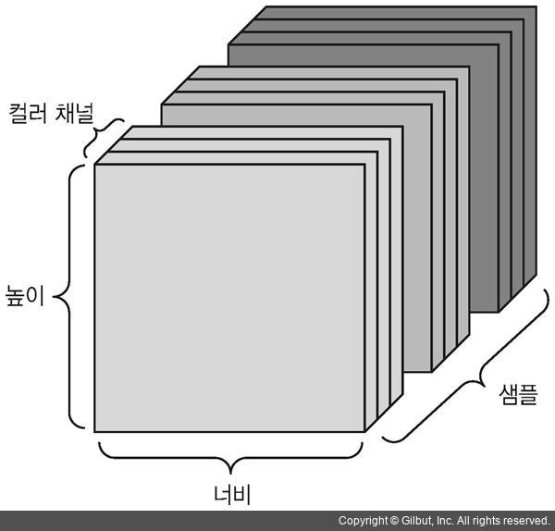
데이터에 대하여
• 벡터 데이터
- 대부분의 경우에 해당됨, 첫번째 축은 샘플축 & 두번째 축은 특성축
- 예시 : 사람의 나이, 우편번호, 소득으로 구성된 인구 통계 데이터 & 각 단어가 등장한 횟수로 표현된 텍스트 문서 데이터셋
• 시계열 또는 시퀀스 데이터
- 데이터에서 시간이 중요할 때는 시간 축을 포함한 3D 텐서로 저장됨
- 예시 : 1분마다 현재 주식 가격, 최고 가격, 최소 가격을 저장한 데이터 셋 & 128개의 알파벳과 280개의 문자 시퀀스로 이루어진 트위터 데이터셋
• 이미지 데이터
- 데이터에서 시간이 중요할 때는 시간 축을 포함한 3D 텐서로 저장됨
- 예시 : 1분마다 현재 주식 가격, 최고 가격, 최소 가격을 저장한 데이터 셋 & 128개의 알파벳과 280개의 문자 시퀀스로 이루어진 트위터 데이터셋
• 비디오 데이터
- 하나의 비디오는 프레임의 연속이고 각 프레임은 하나의 컬러 이미지이므로 5D 텐서가 필요한 몇 안되는 데이터 중 하나
- 데이터 타입을 float32 크기로 저장하지 않기 때문에 훨씬 용량이 적고, 일반적으로 높은 압출륙로 압축되어 있음

Slide 16
THANK
YOU EVERYONE

